Slide 1
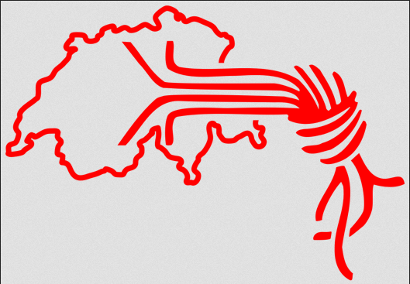
Staatstrojaner
Angriff statt Schutz

Slide 2
Chaos Computer Club
Chaostreffs
CCC e.V.
ERFA-Kreise, z.B. Ulm
ERFA Zürich
CCC Schweiz
Chaostreff Winterthur

Slide 3
Strafverfolgung ist wünschenswert
Überwachen?
Ermitteln!
Observation
Telefon abhören
Durchsuchung
Was, wenn nun elektronisch kommuniziert wird?

Slide 4
Problemfeld: Elektronische Kommunikation
E-Mail
Instant Messenger
IP-Telefonie, Skype
…
Wie kann man hier ermitteln?

Slide 5
Idee: Staatstrojaner

Slide 6
Idee: Staatstrojaner
“Quellen-TKÜ”?
Angriffssoftware:
Schadsoftware wie jede andere auch
Angriffsmodul
Payload: Fernsteuerungssoftware
Ausnutzen von Schwachstellen in IT Security
=> Schadsoftware mit Fernsteuerung
Nähe zum organisierten Verbrechen vorgezeichnet

Slide 7
Der Digitask-Trojaner
Digitask:
Ehemaliger Inhaber im Knast wg. Korruption
Übergangsgeschäftsführung, u.a. Otto Schily
Detektivbüro: ehemalige Stasi-Offiziere
Die “Lösung”:
Code von durchwachsener Qualität (Kot?)
Gefährdet infizierte Systeme
Backdoor sperrangelweit offen

Slide 8
Finfisher
Oman und Turkmenistan
Unterdrückungssoftware für Diktatoren
Rechtsstaat?!

Slide 9
Hacking Team
Keine Ahnung von Sicherheit, nur vom Gefährden
Zeroday-Grosseinkauf:
Oracle Java
Oracle DB
Adobe Flash
Microsoft Internet Explorer 11

Slide 10
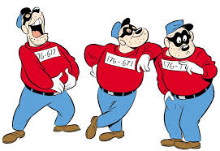
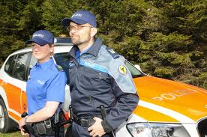
Staatstrojaner: Wertschöpfungskette
0day
Attac code
Trojan
Customer

Slide 11
Ist denn jeder Staatstrojaner nahe an der OK?
Notwendigerweise ja. Denn:
Angriffssoftware
Schwarzmarkt für Zerodays
Einkauf bei der (z.B. osteuropäischen) Mafia
Polizei finanziert Mafia
Klandestiner Einsatz ohne öffentliche Kontrolle
Kontrolle der Polizei über ihre eigene Aktion fraglich
Und die Qualität der Beweise?

Slide 12
Beweiskraft: 0 (Null)
Beweise placieren genauso einfach wie vorfinden
Bei Hacking Team: “KiPo-Funktion”
Nicht nur Ermittler können Beweise fälschen, sondern auch:
Hacking Team (der Hersteller)
Lieferanten aus dem Schwarzmarkt
Jeder andere Käufer der Backdoor
Polizei wird zur selbst zur lukrativen Ware

Slide 13
Referendum gegen BÜPF und NDG
Referendum in Vorbereitung
Gegen Staatstrojaner
Gegen Vorratsdatenspeicherung
Gespräche mit Politik und Gesellschaft erwünscht
Das ist der falsche Weg!

Slide 14
Wie wird das Schweizer Volk entscheiden?
Was ist verhältnismässig?
Volker Birk Chaostreff Winterthur CCC Schweiz mailto:vb@dingens.org http://blog.fdik.org http://www.ccc-ch.ch

